Slide 1
项目一：车载网络系统介绍
任务四：FlexRay总线简介
知识点1：FlexRay总线结构

Slide 2

FlexRay总线结构
FlexRay总线–特点
FlexRay 有如下特点:
双线式总线系统
时间控制式数据传输
数据传输率:
最高 10 Mbit/s
2 个通道时：最多 20 MBit
数据传输有三个信号状态
“Idle”（空闲）
“Data 0” （数据 0）
“Data 1” （数据 1）

Slide 3


FlexRay总线结构
CAN vs. Flexray
CAN： 由事件触发
Flexray： 由时间触发
只有在需要时才访问媒体。
访问媒体的时间与是否满载有关。
到达时间不知
所用媒体有可能过载
访问媒体的时间是确定好的。
访问媒体的时长是确定好的。
到达时间已知
备有带宽，即使可能无需用到。

Slide 4
FlexRay总线结构
FlexRay 信号
1 Bit = 100ns
@10MBit
5V
BP
约3V
BP： Bus Plus
型号： 2.5V
BM： Bus Minus
t
约 2V
1V
BM
空闲_LP
只在低能模式中
BP 和 BM 以高欧姆接到GND 上
空闲
无数据
BP – BM 差 = 0V
电平 ≈ 2- 3V
数据_1
BP – BM 差为正（400 – 600 mV）
数据_0
BP – BM 差为负（400 – 600 mV）

Slide 5


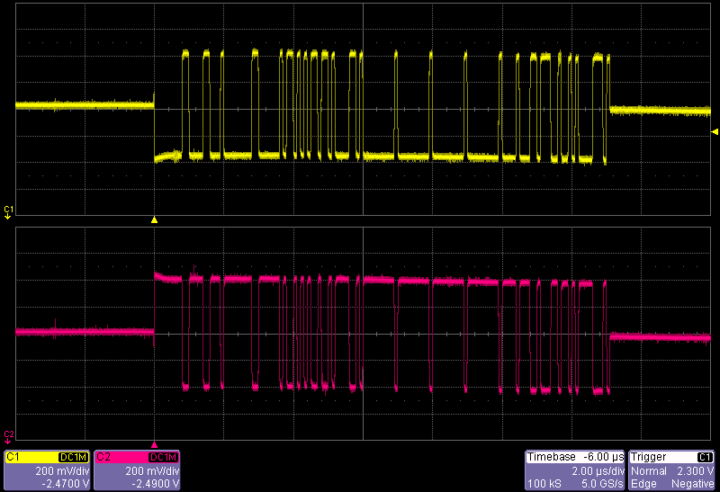


FlexRay总线结构
空闲
数据
数据

Slide 6
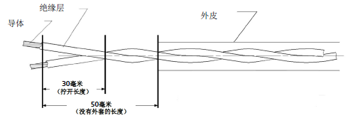
FlexRay总线结构
FlexRay总线结构
电缆外皮（无护套）
与车身距离恒定（外皮起到电介体的作用）。
阻抗恒定，与位置无关。
连接导线的规定：

Slide 7
Thank You !

